Slide 1
单元测试
—— PHPUnit 在项目中的实践
满鸿 2018.07
Notes:
今天跟大家分享的内容是单元测试，主要是分享一些PHPUnit在NLP项目中的使用情况，以及一些现存的问题。

Slide 2
提纲
测试目标
安装及使用
核心概念
代码覆盖率
执行时机
糟糕的例子
LARAVEL配置
推荐尝试
Q & A
Notes:
这是提纲，大家简单过一下就好了

Slide 3
测什么
测试方法而不是功能
业务逻辑
公共类库
测试逻辑而不是数据
Notes:
单元测试和测试人员的写的自动测试脚本都是自动化测试，区别在哪里呢？
测试人员不管怎么去测试，无论是写自动测试脚本还是人肉点点点，都是测试系统功能，对于开发人员如何实现功能并不关心，是一种黑盒测试。
而单元测试则深入到代码当中，测试某个函数在给定结果的情况下输出是否合乎预期，只要函数输出正确结果就可以，反而不关心系统都实现那些功能，因为如果代码设计的比较好的话，那么这个函数应该是可以重用的，在多个功能中都有可能用到。系统的功能也是由多个函数组成的，如果每个函数都经过单元测试没有问题，功能应该也不会有太大问题。这也是为什么被称作单元测试的原因。
那么单元测试都测试那些方法呢？一般就是两种
1 ，业务逻辑，最常见的就是增删改查，当然也可能有一些金额的计算，状态的流转，模式匹配比较啥的
2，公共的类库，数据库的连通性，第三方接口的连通性，缓存，邮件，字符串操作什么的。
另外呢，由于单元测试一般都是在测试环境里跑，所以一般不关心测试环境中数据的完整性和一致性。也就是说只测试逻辑而不是数据。

Slide 4
PHPUnit安装及使用
https://phpunit.de
Notes:
关于PHPUNIT的安装和使用，大家直接上官网看文档就好了，此文档支持中日英法西葡六国语言，涵盖汉藏、印欧、阿尔泰三大语系，能看懂三种以上语言的同学请收下我的膝盖。

Slide 5
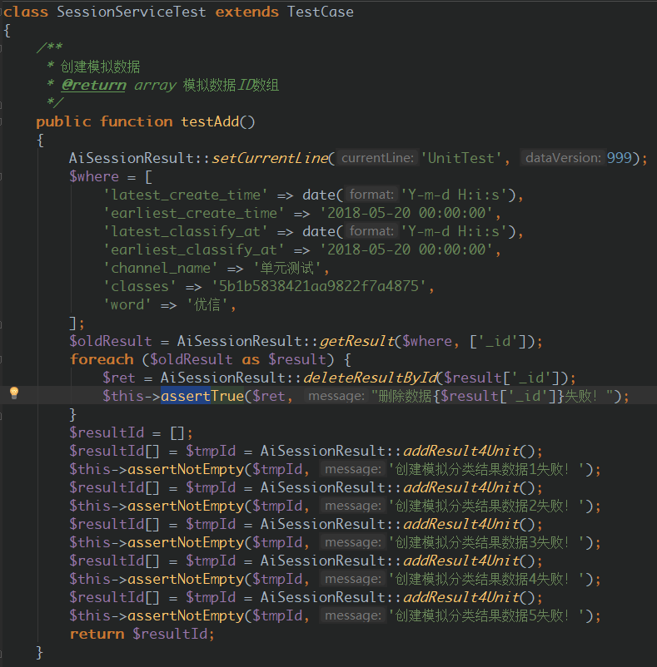
PHPUNIT核心概念
Test
[Fixture]
Assert
Assert
Test
[Fixture]
Assert
Assert
Test
[Fixture]
Assert
Assert
Notes:
如果我们要测试我们之前编写的代码首先要创建测试用例，一个测试用例中可以包含多个测试，有且仅有一个基境；
基境是什么呢？基境是在一个测试用例内部，被所有测试共享的基础环境和上下文，所有能被多个测试用到的东西都可以放在基境中，比如一个model对象实例，这个实例可能会在很多测试中都会用到；当然也可能是一些公共的测试数据，或者一个第三方接口的链接，其实基境并没有类型的限制。
因为同一个测试用例中的所有测试共享用例内部的基境，所以同一用例内部被测试的方法应该在功能上尽量的靠近，最好就是同一个类的方法。
我们应该如何使用基境呢？首先我们要创建基境，然后在基境的上下文里面测试被测代码，然后再拆除基境；基境只是一个概念，PHPUNIT提供了很完备的机制去实现基境，当然我们可以不用，我就没用。
我们再来看什么是断言，一个测试中可以包含多个断言，断言是指对被测方法返回的结果和预期的结果进行比较，如果符合预期则通过，如果不符合预期则抛出一个异常，中断测试。
现在看一个NLP项目中的具体例子，具体都有哪些断言类型，可以去看官方文档。

Slide 6
代码单元测试覆盖率
50%
Notes:
单元测试覆盖率在之前持续集成的分享中已经介绍的很多了，今天就不在具体说明了。顺便说一句 PHPUNIT 可以统计单元测试覆盖率，但是要安装XDEBUG的扩展，具体的可以去看文档。
那么在实际的项目中，单元测试覆盖至少应该达到多少呢？至少应该是50%。
为什么呢？
首先说50%以上肯定是越高越好，而且被测的代码设计的越合理，结构越简单，提升起来越容易
那么为什么不把这个要求定在80%或者更高呢？
因为覆盖率从0%提高到50%是很容易的，而且已经覆盖了多数代码，但是再往上提高会越来越难，从50%提高到100% 比 从0%提高50%要难的多。
如果花很大的精力才能把覆盖率提高不到10%的话，还不如把这个精力用在代码的重构上。
而且这个覆盖率是一个动态的数值，随着项目不停地迭代，这个值也在不停变化，始终保持在某个水平线上也并不容易，从NLP项目的实际情况来看，覆盖率也一直在40%到50%之间徘徊。

Slide 7
什么时候执行单元测试
代码上线之前一定要先跑一次单元测试，否则不写也罢
Notes:
什么时候执行单元测试？如果我们写好单元测试，然后手工执行一遍，看看有没有问题，甚至还统计一下覆盖率，然后不管了，这样有意义吗？完全没有，这是自欺欺人。
事实上当我们修改了代码之后，单元测试的覆盖率很可能会发生变化，甚至原来可以通过的用例现在通过不了了，这才是单元测试真正存在的意义，检查没有通过的单元测试并且修复是优先级最高的事情，这个也是持续集成的原则，之前的分享中提到过。
一般推荐的是代码上线之前把所有的单元测试都跑一遍，有失败的用例尽快修复，修复完再上线。如果只是写一次就放在那的话，其实还不如不写，白白浪费时间。

Slide 8
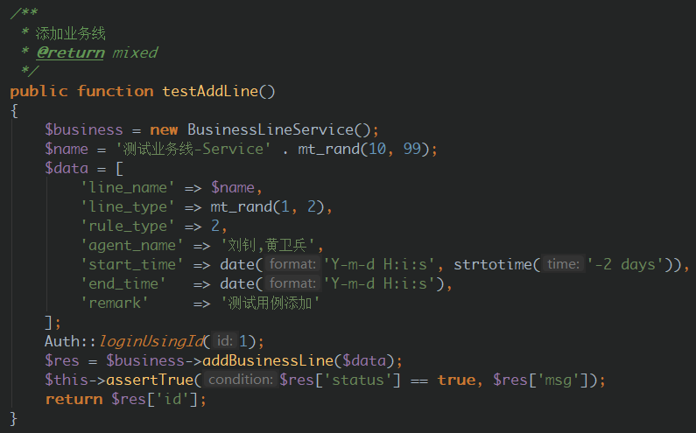
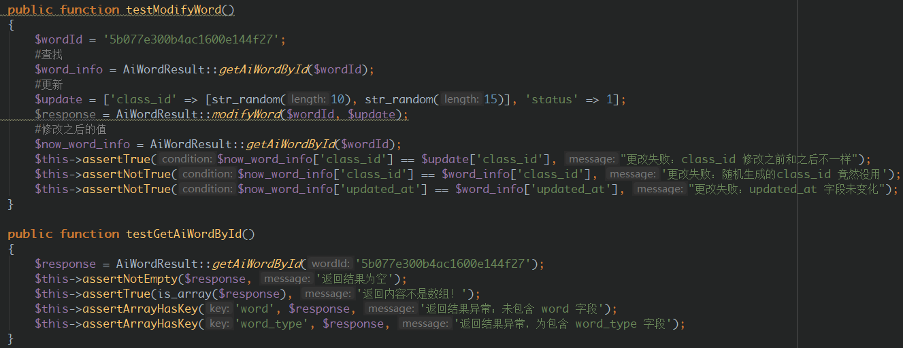
糟糕的用例
1.过度依赖测试数据*
2.测试结束不拆除基境*
3.不测试代码是否能够如期失败
Notes:
如果有单元测试没有通过，就一定代表我们的代码有问题了吗？其实也并不一定，有可能是因为单元测试本身有问题，接下来我就看几个比较糟糕的单元测试。
首先看第一个，过分依赖具体的测试环境中的数据，如果测试环境中的数据发生改变，那这个测试用例一定是失败的，但是被测程序逻辑未必真的有问题，所以这是一次误报，之前我们说过，单元测试只测试逻辑，而不测试数据。
再看第二个，大家先自己看看，这个有啥问题（看看大家是否有比价相符的看法）。不知道大家发现没有，这个测试最多测试90次就会报错，但是被测代码可能没有任何错误，因为每次执行这个测试，都会创建一个业务线，业务线的名称带了一个两位数字的后缀，运气好的话90次以后就会重复，就无法创建新的业务线数据，所以就会报错，但是程序并没有问题。
之前咱们说过一个概念叫做基境，在这个测试用例创建的测试数据就可以算作是一个基境，我们要测试创建业务线数据的代码，所以我们就伪造了一个数据，被测代码成功的把它写入到数据库中，然后我该干什么了？我们应该拆除基境，也就是把之前创建的数据从数据库里删掉，这样这个测试执行多少次都没有关系，只要被测代码本身不出问题的话。
这些糟糕的用例是谁写的并不重要，这些错误我也犯过，重要的是在我们修改代码，提交代码，上线代码的时候尽可能的去跑一跑单元测试，一条命令的事，解决单元测试的报错永远是优先级最高的事情。

Slide 9
推荐的例子
tests/Unit/AiSessionResultModelTest.php
Notes:
给大家看具体测试代码并讲解
代码备份
<?php namespace Tests\Unit; use Tests\TestCase; use App\Http\Models\AiSessionResult; class AiSessionResultModelTest extends TestCase { /** * 创建模拟数据 * @return array 模拟数据ID数组 */ public function testAdd() { AiSessionResult::setCurrentLine('UnitTest', 999); $where = [ 'latest_create_time' => date('Y-m-d H:i:s'), 'earliest_create_time' => '2018-05-20 00:00:00', 'latest_classify_at' => date('Y-m-d H:i:s'), 'earliest_classify_at' => '2018-05-20 00:00:00', 'channel_name' => '单元测试', 'classes' => '5b1b5838421aa9822f7a4875', 'word' => '优信', ]; $oldResult = AiSessionResult::getResult($where, ['_id']); foreach ($oldResult as $result) { $ret = AiSessionResult::deleteResultById($result['_id']); $this->assertTrue($ret, "删除数据{$result['_id']}失败！"); } $resultId = []; $resultId[] = $tmpId = AiSessionResult::addResult4Unit(); $this->assertNotEmpty($tmpId, '创建模拟分类结果数据1失败！'); $resultId[] = $tmpId = AiSessionResult::addResult4Unit(); $this->assertNotEmpty($tmpId, '创建模拟分类结果数据2失败！'); $resultId[] = $tmpId = AiSessionResult::addResult4Unit(); $this->assertNotEmpty($tmpId, '创建模拟分类结果数据3失败！'); $resultId[] = $tmpId = AiSessionResult::addResult4Unit(); $this->assertNotEmpty($tmpId, '创建模拟分类结果数据4失败！'); $resultId[] = $tmpId = AiSessionResult::addResult4Unit(); $this->assertNotEmpty($tmpId, '创建模拟分类结果数据5失败！'); return $resultId; } /** * 测试GetResultById * @param array $resultId * @depends testAdd * @return array 模拟数据ID数组 */ public function testGetResultById($resultId) { AiSessionResult::setCurrentLine('UnitTest', 999); $result = AiSessionResult::getResultById($resultId[0]); $this->assertNotEmpty($result, '无法取得分类结果信息！'); $this->assertTrue(is_array($result), '返回内容不是数组！'); $this->assertTrue($result['_id'] == $resultId[0], '返回数据和ID不匹配！'); $this->assertArrayHasKey('_id', $result, '返回的分类结果信息缺少_id字段'); $this->assertArrayHasKey('message_detail', $result, '返回的分类结果信息缺少message_detail字段'); $this->assertArrayHasKey('classes', $result, '返回的分类结果信息缺少classes字段'); $this->assertArrayHasKey('words', $result, '返回的分类结果信息缺少words字段'); return $resultId; } /** * 测试GetResultByIdSet * @param array $resultId * @depends testGetResultById * @return array 模拟数据ID数组 */ public function testGetResultByIdSet($resultId) { AiSessionResult::setCurrentLine('UnitTest', 999); $result = AiSessionResult::getResultByIdSet($resultId, ['_id', 'message_detail', 'classes', 'words']); $this->assertNotEmpty($result, '无法取得分类结果信息！'); $this->assertTrue(is_array($result), '返回内容不是数组！'); $this->assertTrue(count($result) == count($resultId), '返回内容数量不对！'); $this->assertArrayHasKey('_id', $result[0], '返回的分类结果信息缺少_id字段'); $this->assertArrayHasKey('message_detail', $result[0], '返回的分类结果信息缺少message_detail字段'); $this->assertArrayHasKey('classes', $result[0], '返回的分类结果信息缺少classes字段'); $this->assertArrayHasKey('words', $result[0], '返回的分类结果信息缺少words字段'); return $resultId; } /** * 测试GetCount * @param array $resultId * @depends testGetResultByIdSet * @return array 模拟数据ID数组 */ public function testGetCount($resultId) { AiSessionResult::setCurrentLine('UnitTest', 999); $cnt = AiSessionResult::getCount([ 'latest_create_time' => date('Y-m-d H:i:s'), 'earliest_create_time' => '2018-05-20 00:00:00', 'latest_classify_at' => date('Y-m-d H:i:s'), 'earliest_classify_at' => '2018-05-20 00:00:00', 'channel_name' => '单元测试', 'classes' => '5b1b5838421aa9822f7a4875', 'word' => '优信', ]); $this->assertTrue($cnt == count($resultId), '取得结果数量不对！'); return $resultId; } /** * 测试GetResult * @param array $resultId * @depends testGetCount * @return array 模拟数据ID数组 */ public function testGetResult($resultId) { AiSessionResult::setCurrentLine('UnitTest', 999); $where = [ 'latest_create_time' => date('Y-m-d H:i:s'), 'earliest_create_time' => '2018-05-20 00:00:00', 'latest_classify_at' => date('Y-m-d H:i:s'), 'earliest_classify_at' => '2018-05-20 00:00:00', 'channel_name' => '单元测试', 'classes' => '5b1b5838421aa9822f7a4875', 'word' => '优信', ]; $result = AiSessionResult::getResult($where, ['_id', 'message_detail', 'classes', 'words'], 3); $this->assertNotEmpty($result, '无法取得分类结果信息！'); $this->assertTrue(is_array($result), '返回内容不是数组！'); $this->assertTrue(count($result) == 3, '返回内容数量不对！'); $this->assertArrayHasKey('_id', $result[0], '返回的分类结果信息缺少_id字段'); $this->assertArrayHasKey('message_detail', $result[0], '返回的分类结果信息缺少message_detail字段'); $this->assertArrayHasKey('classes', $result[0], '返回的分类结果信息缺少classes字段'); $this->assertArrayHasKey('words', $result[0], '返回的分类结果信息缺少words字段'); return $resultId; } /** * 测试GetResultPage * @param array $resultId * @depends testGetResult * @return array 模拟数据ID数组 */ public function testGetResultPage($resultId) { AiSessionResult::setCurrentLine('UnitTest', 999); $where = [ 'latest_create_time' => date('Y-m-d H:i:s'), 'earliest_create_time' => '2018-05-20 00:00:00', 'latest_classify_at' => date('Y-m-d H:i:s'), 'earliest_classify_at' => '2018-05-20 00:00:00', 'channel_name' => '单元测试', 'classes' => '5b1b5838421aa9822f7a4875', 'word' => '优信', ]; $fields = ['_id', 'message_detail', 'classes', 'words']; $ret = AiSessionResult::getResultPage(2, 2, $where, $fields); $this->assertNotEmpty($ret, '无法取得分类结果分页信息数组！'); $this->assertTrue(is_array($ret), '返回内容不是数组！'); $this->assertTrue(count($ret) == 2, '返回内容数量不对！'); $this->assertTrue(is_array($ret[0]), '返回内容不是分类结果信息数组！'); $this->assertArrayHasKey('_id', $ret[0], '返回的分类结果信息缺少_id字段'); $this->assertArrayHasKey('message_detail', $ret[0], '返回的分类结果信息缺少message_detail字段'); $this->assertArrayHasKey('classes', $ret[0], '返回的分类结果信息缺少classes字段'); $this->assertArrayHasKey('words', $ret[0], '返回的分类结果信息缺少words字段'); return $resultId; } /** * 测试DeleteResultById * @param array $resultId * @depends testGetResultPage * @return array 模拟数据ID数组 */ public function testDeleteResultById($resultId) { AiSessionResult::setCurrentLine('UnitTest', 999); foreach ($resultId as $result) { $ret = AiSessionResult::deleteResultById($result); $this->assertTrue($ret, "删除数据{$result}失败！"); } return $resultId; } }

Slide 10
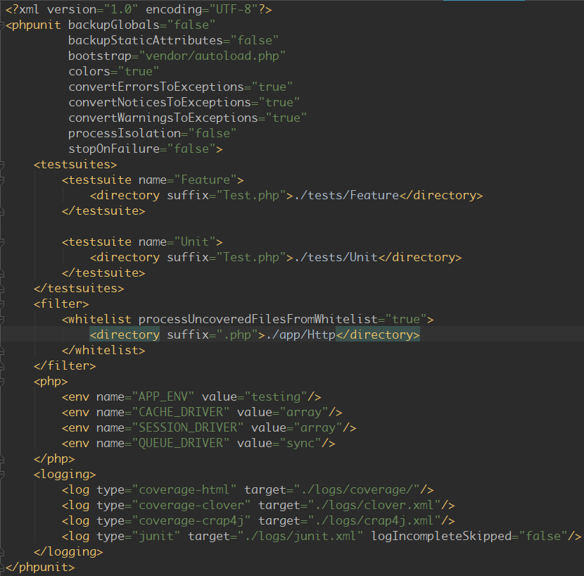
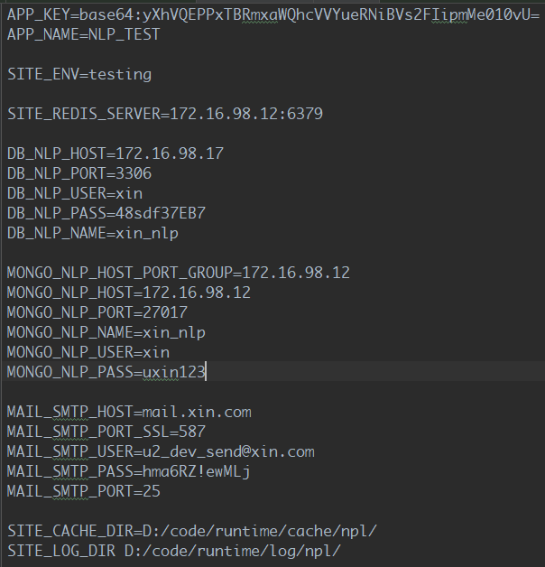
LARAVEL & PHPUNIT
phpunit.xml
.env.testing
env('ENV_PARAM', data_get($_SERVER, 'ENV_PARAM'));
Notes:
给大家看具体配置并讲解

Slide 11
命令行执行
phpunit
phpunit --coverage-html ./logs
phpunit --coverage-text=./coverage.txt
Notes:
进行单元测试，生成html报告，生成文本文件报告，也可以生成XML报告，大家可以自己看看文档（给大家做演示）

Slide 12
Q & A
THANK
Notes:
今天分享的内容就全都分享完了，大家还有什么要问的吗？

